Slide 1
UNA MANERA DE HACER EUROPA
El Escorial 12 de Diciembre de 2013

Slide 2
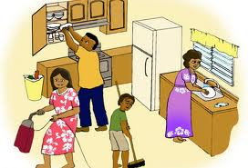
Crecimiento Sostenible
Definición
Crear una economía con bajas emisiones de carbono más competitiva, que haga un uso eficiente y sostenible de los recursos Proteger el medio ambiente, reducir las emisiones y evitar la pérdida de biodiversidad Aprovechar el liderazgo europeo en el desarrollo de nuevas tecnologías y métodos de producción ecológicos Introducir redes eléctricas inteligentes y eficaces Aprovechar las redes que ya existen a escala de la UE para dar una ventaja competitiva más a nuestras empresas, sobre todo las pequeñas del sector fabril Mejorar el entorno empresarial, particularmente para las PYME Ayudar a los consumidores a elegir con conocimiento de causa.
    una economía que utilice eficazmente los recursos, más verde y competitiva

Slide 3
Crecimiento Sostenible
Objetivos
Los objetivos de la UE en materia de crecimiento sostenible son:
Reducir antes de 2020 las emisiones de gases de efecto invernadero un 20% con respecto a los niveles de 1990.
Aumentar al 20% la cuota de las renovables en el consumo final de energía.
Aumentar un 20% la eficiencia energética.

Slide 4
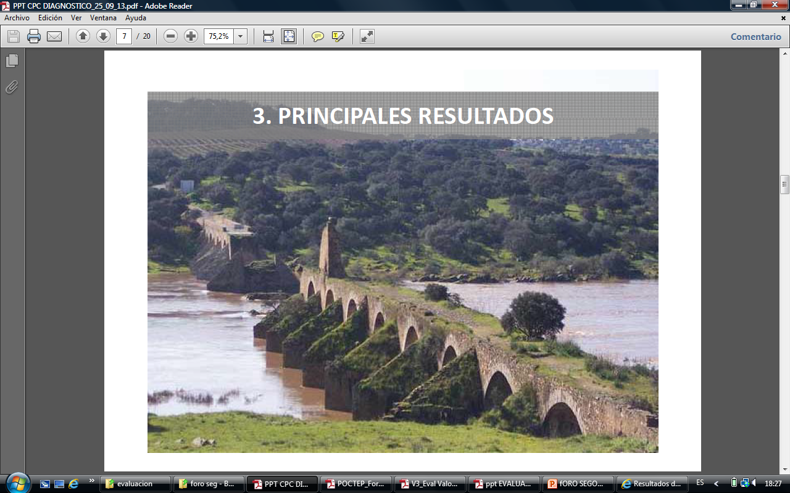

Slide 5
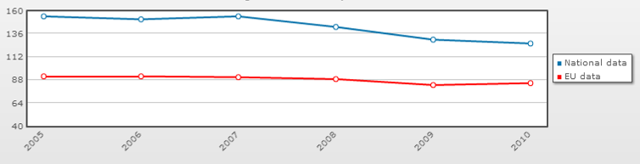
Crecimiento Sostenible
Reducing emissions of greenhouse gases

Slide 6
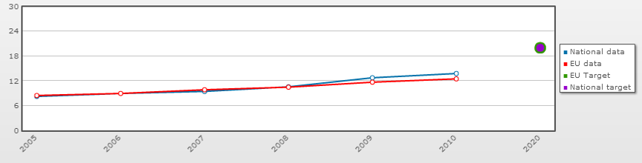
Crecimiento Sostenible
Increasing the share of renewable energies

Slide 7
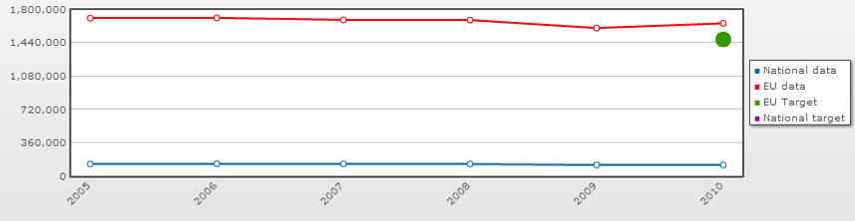
Crecimiento Sostenible
Increased energy efficiency.

Slide 8
Recursos Naturales
España
Los cambios en el tema de los recursos naturales desde 2000 muestran tanto tendencias favorables y desfavorables:
Las poblaciones de aves comunes se están recuperando, pero en niveles inferiores a las décadas anteriores y las capturas de peces se mantienen los límites biológicos de seguridad;
Las áreas protegidas se están acercando a la suficiencia;
Calidad del agua dulce está mejorando en los ríos y las tasas de extracción se han estabilizado;
A pesar de la reducción de la flota pesquera, la capacidad de pesca no ha disminuido;
Se sigue construyendo sobre los hábitats naturales;
Las talas forestales siguen siendo sostenibles.

Slide 9
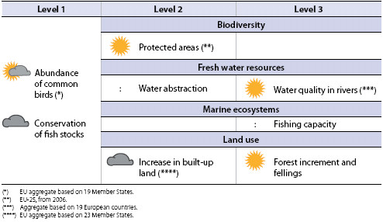
Recursos Naturales
España

Slide 10

MESA REDONDA SOBRE CRECIMIENTO SOSTENIBLE
Luís Jiménez (UCM)
Susana Magro (Oficina Cambio Climático)
Alberto Fernández (WWF ESPAÑA)

